Slide 1
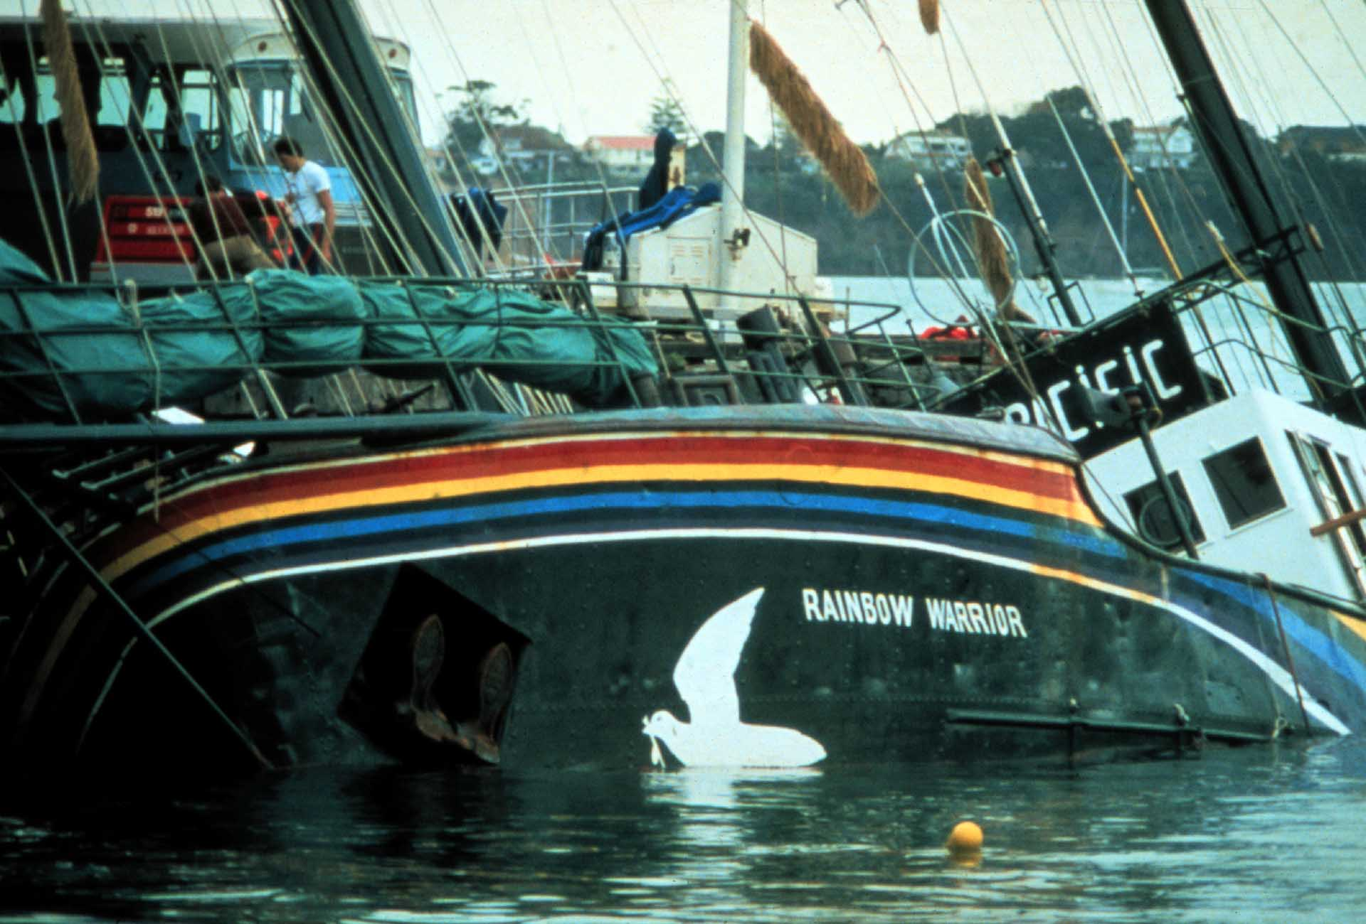
Rainbow Warrior

Slide 2
Où : Nouvelle Éland
Quand :7 Juillet 1983
Quoi : explosion du bateau
Conséquence : mort du photographe Noyer
Pourquoi est-­il mort? Il voulait récupérer son appareil photo
Pays : France
Ils voulaient tester des armes nucléaires et Greenpeace voulait s'y interposer
PM 1: François Mitérand
Enquête: démission duMinistre de la défance.
Les services secrets voulaient sabordé le
Navire.

